Slide 1
Materialet elekroinstaluese Punoi:Majlind Alshiqi IX/2

Slide 2
PËrcjellËsit elektrikË
Janë komponente elektrike që shërbejnë për mbartjën e energjisë elektike me përcjellës.
Përcjellësit duhet të ndërtohen nga materialet me veti shumë të mira elektropërcjellëse për prodhimin e përcjellësve, përdoret bakri ose alumini.
Bakri ka veti përcjellëse më të mira se alumini prandaj përcjellësit e aluminit për kushte të njejta të punës duhet të kenë seksionin më të madh se përcjellësit e bakrit.

Slide 3
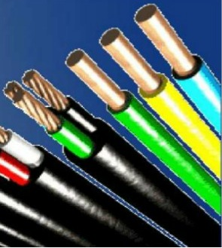
Përcjellësit energjitik

Slide 4
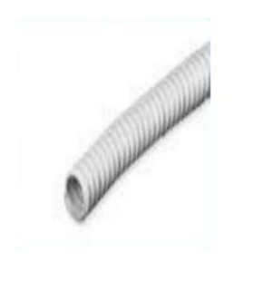
Gypat dhe kanalet instaluse
Shërbejnë për futjen e përcjellësve duke bërë mbrojtjen e tyre nga dëmtimet mekanike dhe ndikimet e tjera,dhe njëkohësisht arrihet edhe siguria e mjedisit nga ndikimi i përcjellësve.
Gypat mund të ndertohen nga plastika, metali dhe nga materialet e qëndrueshme.

Slide 5
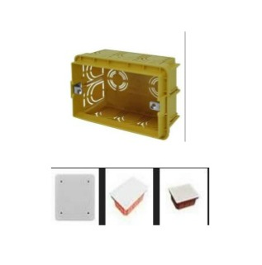
Kutitë shpërndarëse
Kutia shpërndarëse është kutia që shërben për vazhdimin ose degëzimin e përcjellësve.
Kutiat shpërndarëse gjithashtu shërbejnë për vendosjen e komponenteve elektrike.

Slide 6
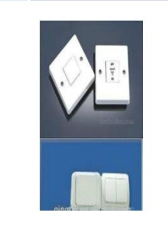
Qelësat
Qelësat janë komponente elektrike të cilat shërbejnë për kyqjen dhe shkyqjen e qarkut elektrik.
Qelësat të cilet përdoren në instalimet elektrike quhen qelësa instaluese. Qelësat instalues sipas funksionit ndahen në: 1.Qelësa njëpolar
2.Qelësa serik
3.Qelësa alternativ
4.Qelësa rregullues

Slide 7
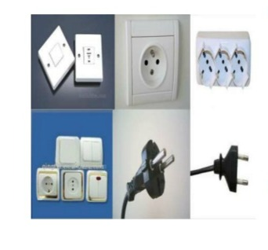
Prizat dhe Spinat
Për lidhjen e paisjeve elektrike mobile në instalim elektrik të tensionit të ulët, përdoren paisjet për lidhje(prizat).
Pajisjet mobile janë: Llambat elektrike
Aparatet tremike,etj.
Prizat mund të jenë :
Njëfazore me dhe pa kontakt mbrojtës (230V).

Slide 8
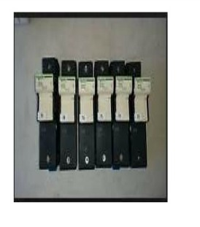
Siguresat instaluese
Siguresat janë komponente mbrojtëse të cilat mbrojnë përcjellësit dhe kabllot e instalimit elektrik nga rryma e madhe për shkak të mbingarkesave ose lidhjeve të shkurura.

Slide 9
Fytet e poqit
Fytet e poqit shërbejnë për lidhjen e poqit në rrjetin elekrik ato janë të ndërtuara nga: Porcelani ose nga masat plastike dhe në pjesën e brendshme kanë pjesë metalike për kontakte elektrike në mes të poqit dhe rrjeti elektrik.

Slide 10
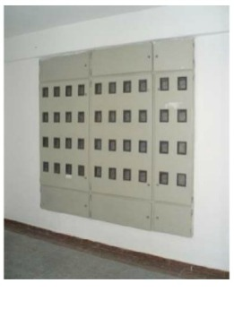
Kuadri shpërndarës
Kuadri kryesor për shpërndarës është vendi ku fillon instalimi elektrik i një shtëpie.
Kuadri kryesor shpërndarës është një dollap metalik ku vjen kabllo për furnizim me energji elektrike të instalimit elektrik të një shtëpie.

Slide 11
Puna me materiale elektroinstaluese
Velgat dhe mjetet e punës janë të veshura me materiale izoluese . Veglat e punës që përdoren me së shpeshti për keto qëllime janë:Daret e ndryshme ,kaqavidat.Këto vegla mund të jenë të llojeve të ndryshme sipas qëllimit të përdorimit.

Slide 12
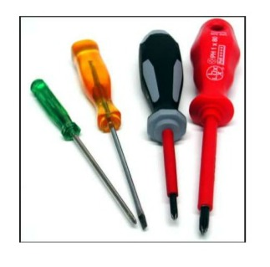
Kaqavidat
Kaqavida është një ndër veglat më të rëndësishme te elektriciteti.
Ato mund të pajisjen me një tregues(llambe) të pranisë ose te papranisë së tensionit, në nyje ku ajo lidhet me qarkun.
Keto kaqavida quhen indikator të tensionit.

Slide 13
FALEMINDERIT PËR MIRËKUPRIM

